Slide 1
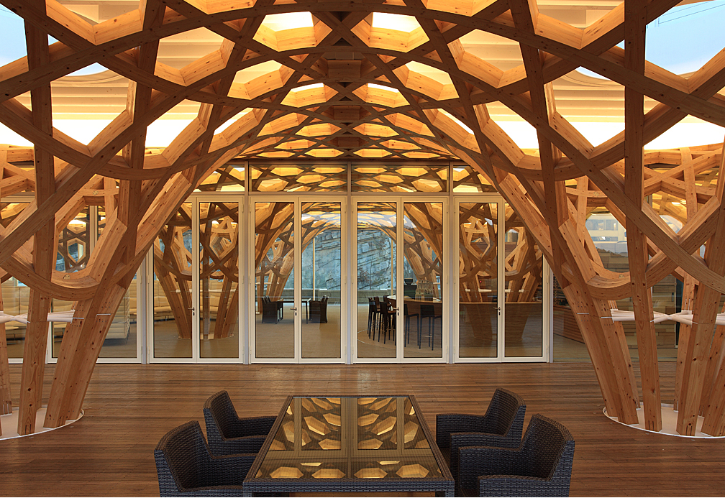


CJ 헤슬리나인 브릿지

Slide 2
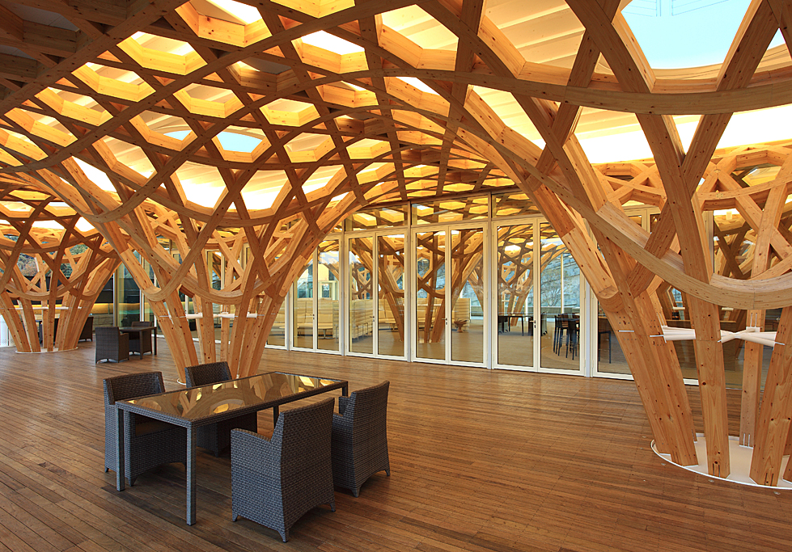
CJ 헤슬리나인 브릿지

Slide 3
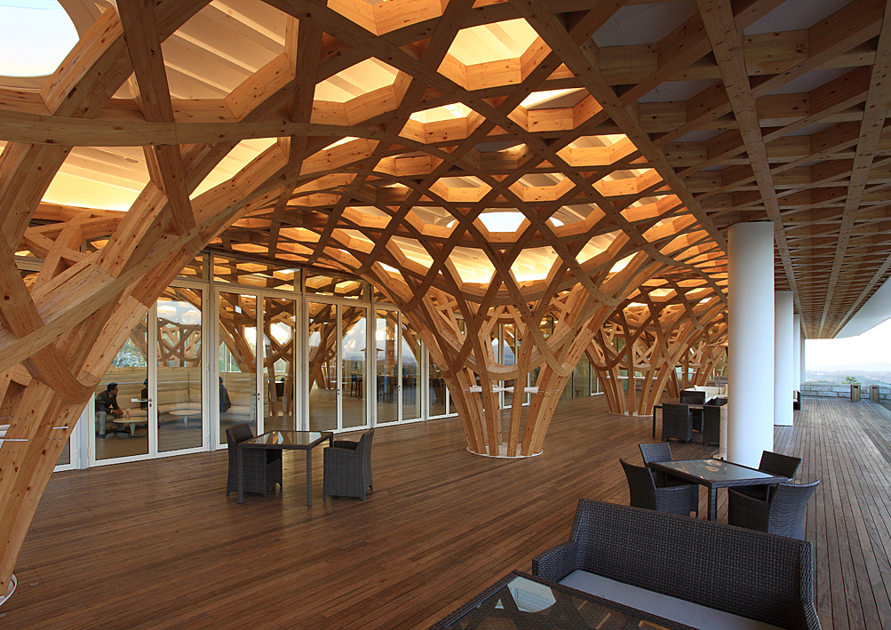
CJ H. N.B
CJ 헤슬리나인 브릿지

Slide 4
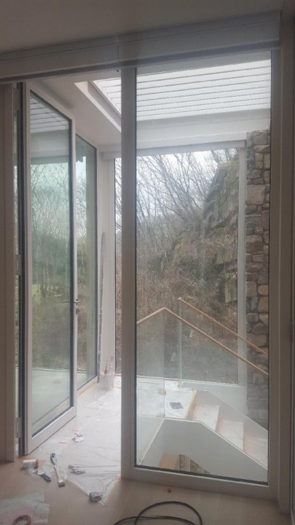
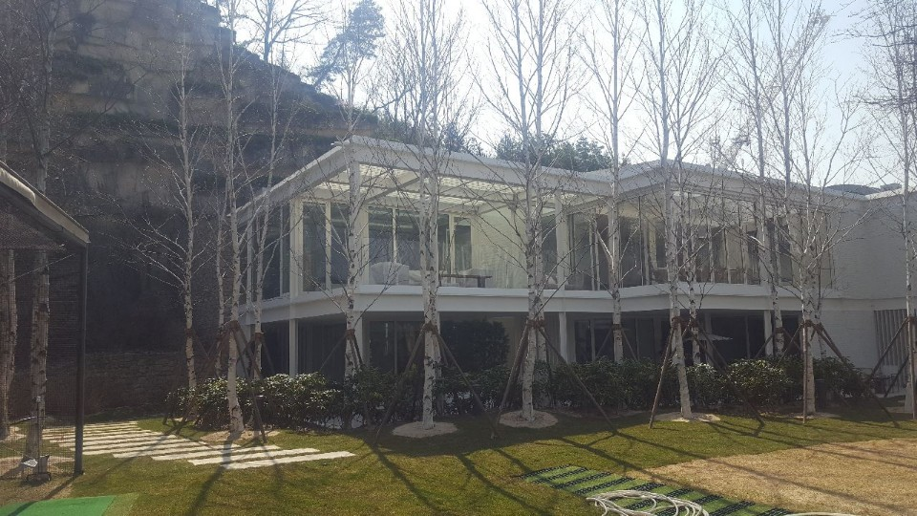
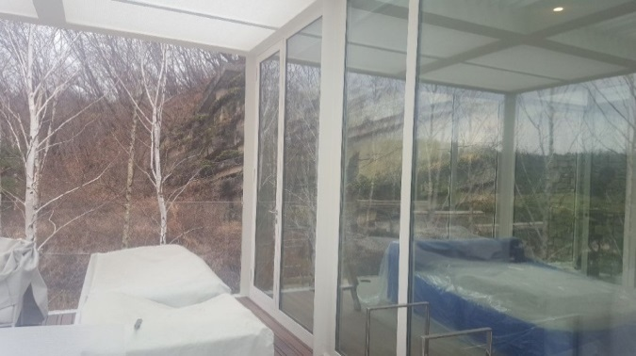
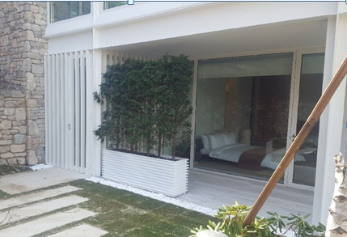
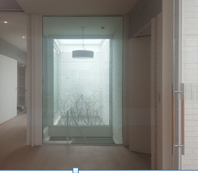
CJ 헤슬리 나인브릿지 VVIP Steel포밍 단열바 시스템 Door
CJ H. N.B

Slide 5

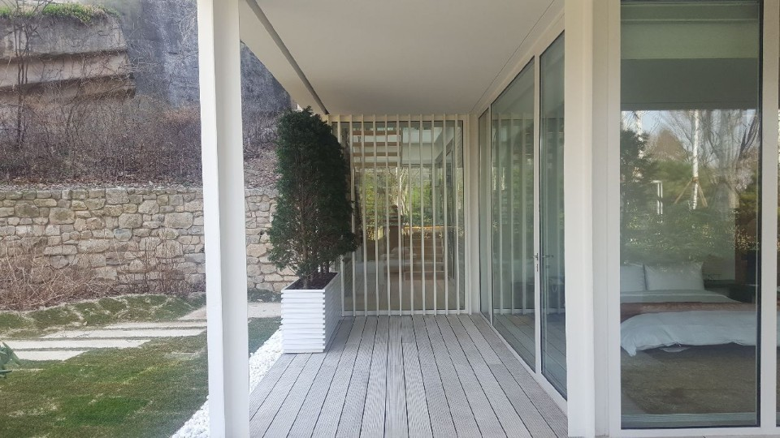

CJ H. N.B
헤슬리 N.B VIP 락카룸 Steel포밍 단열바 시스템 Door - GALV. EBE 75

Slide 6
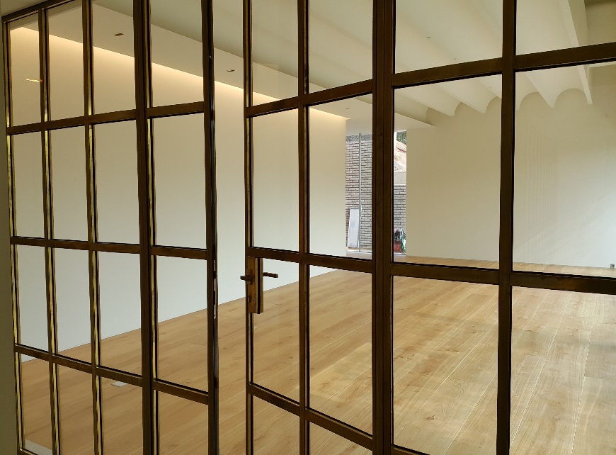
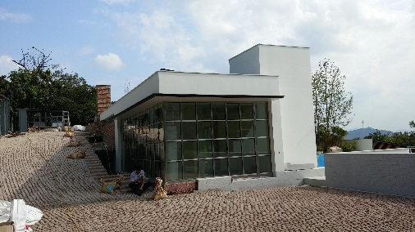
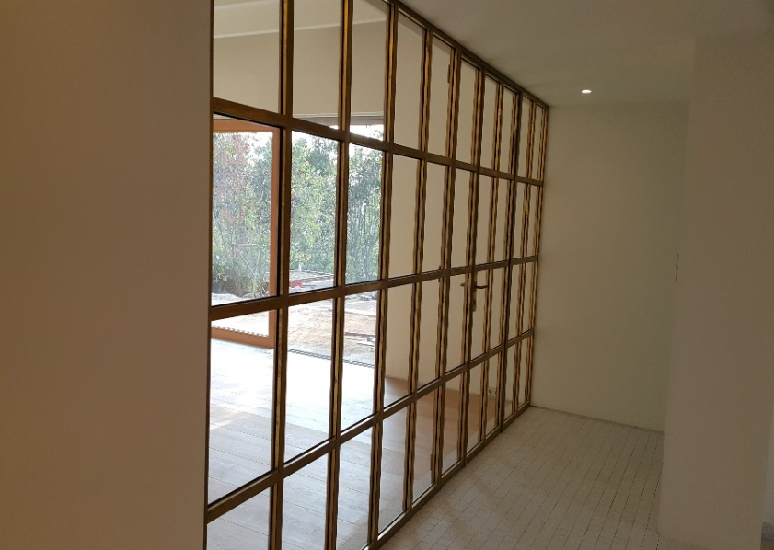
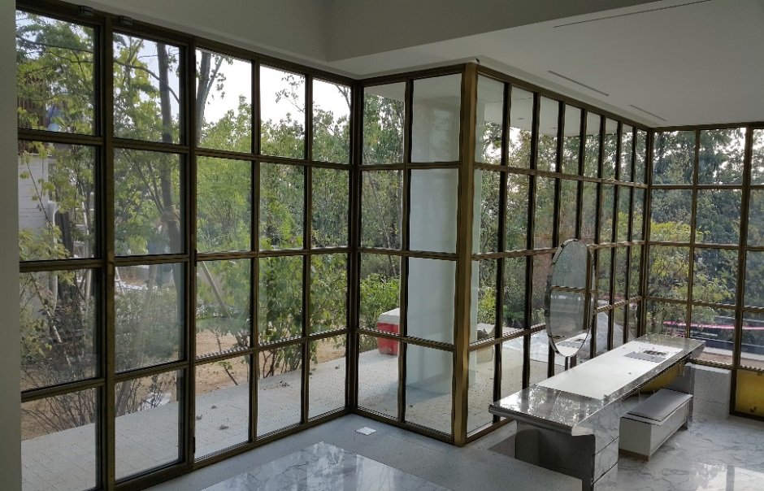
성북동 D-House BRASS 포밍 단열바 시스시템 Door
CJtjd
BRASS OS2 65

Slide 7
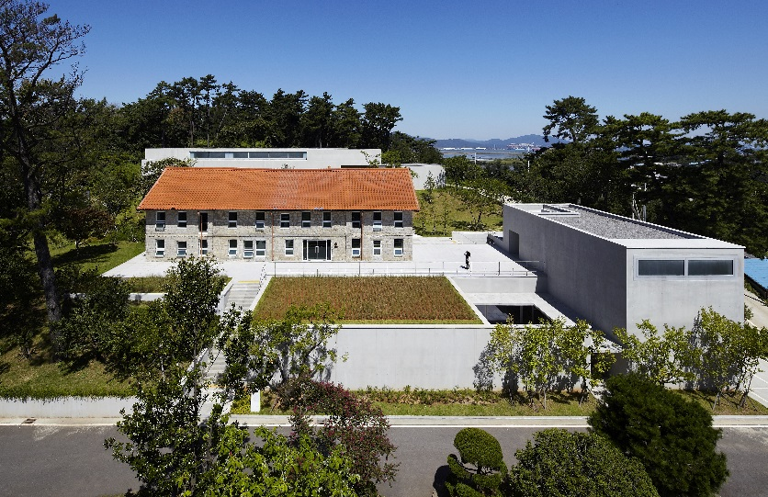
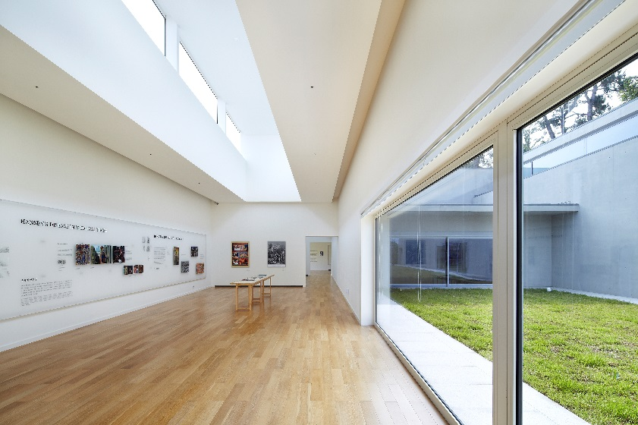
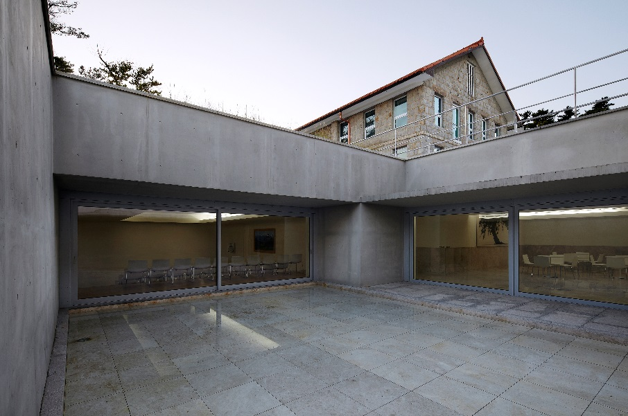

여수 애양원 100주년 기념관 Steel포밍단열바 시스템 Door
GALV. EBE 65

Slide 8
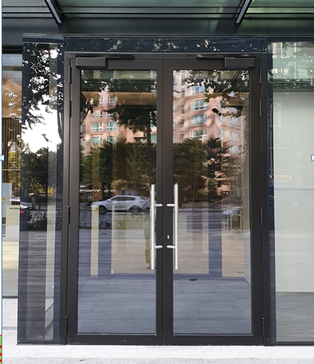
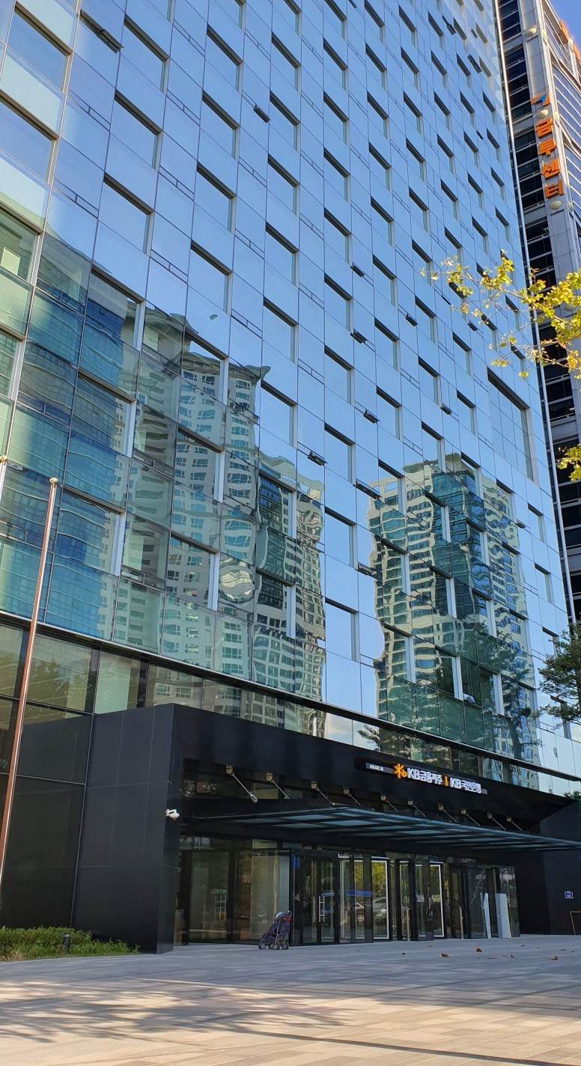
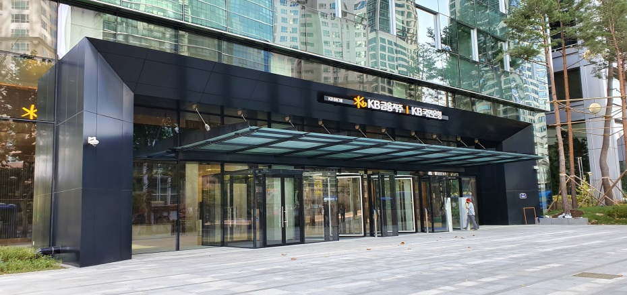
KB 국민은행 여의도 통합 센터
Steel 포밍 단열바 시스시템
GALV. EBE75

Slide 9
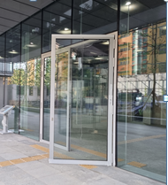
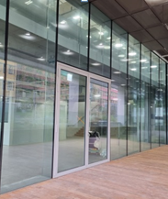
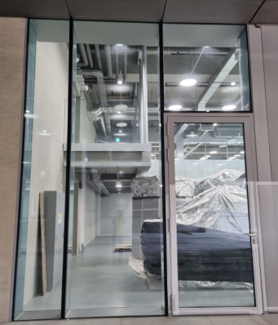
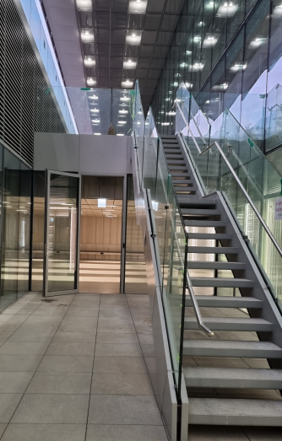
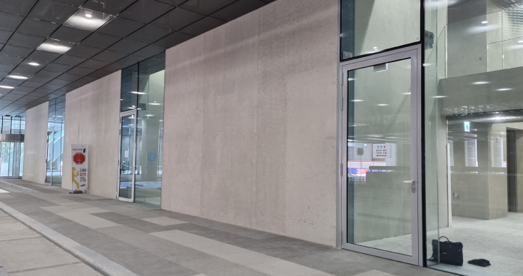
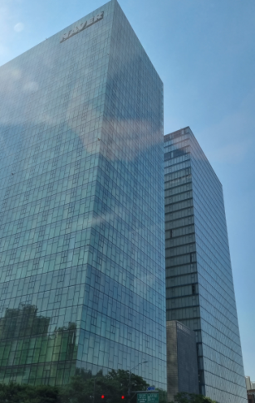
NAVER-2 사옥 Steel 포밍 단열바 시스템
Door EBE 75 (Triple Glass)
(300KG용 1,450 x 3,000mm)
GALV. EBE 75

Slide 10
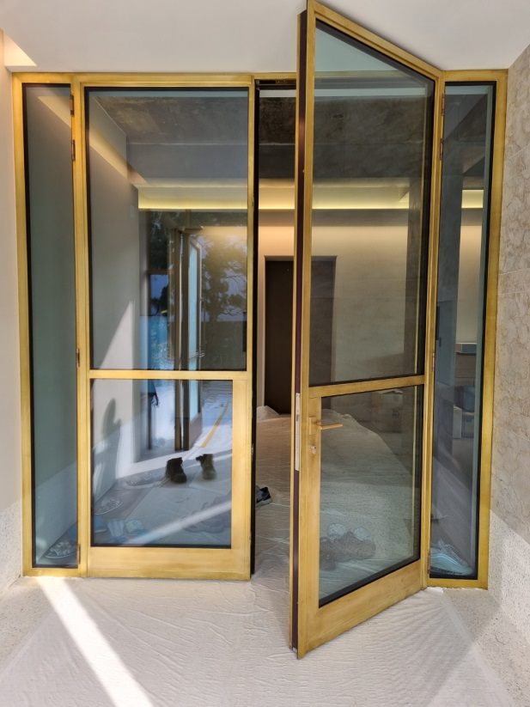
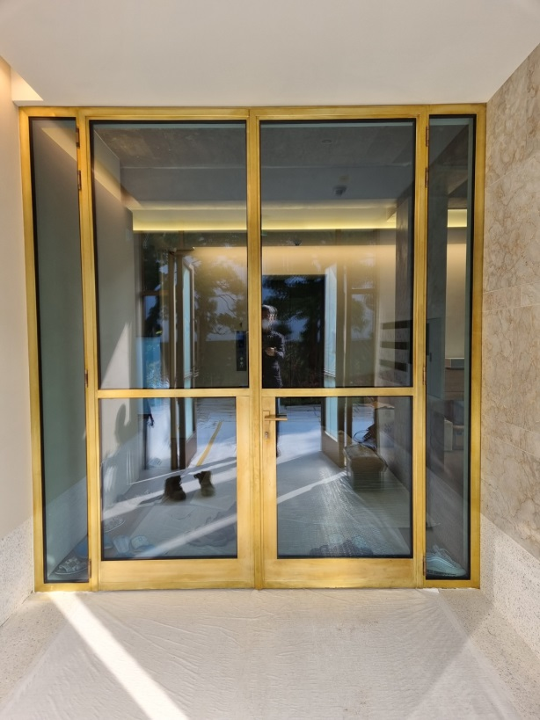
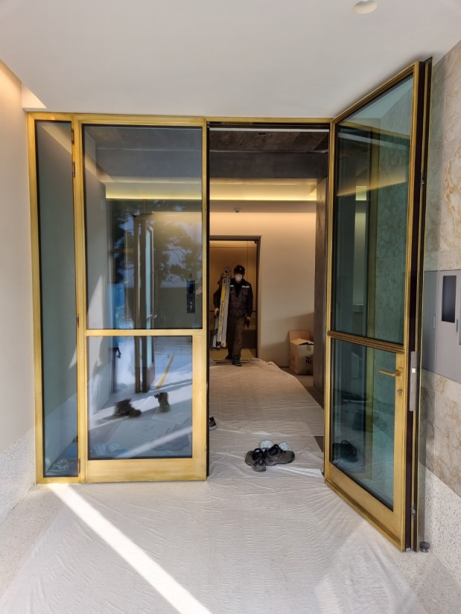
가회동 오설록 전시장 Brass 포밍 단열바 시스템 Door
Natural Brass Profile OS2 75

Slide 11
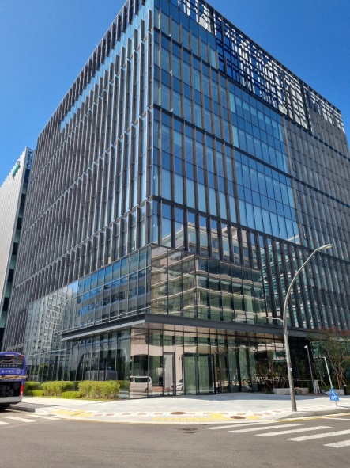
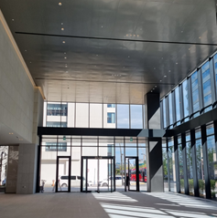
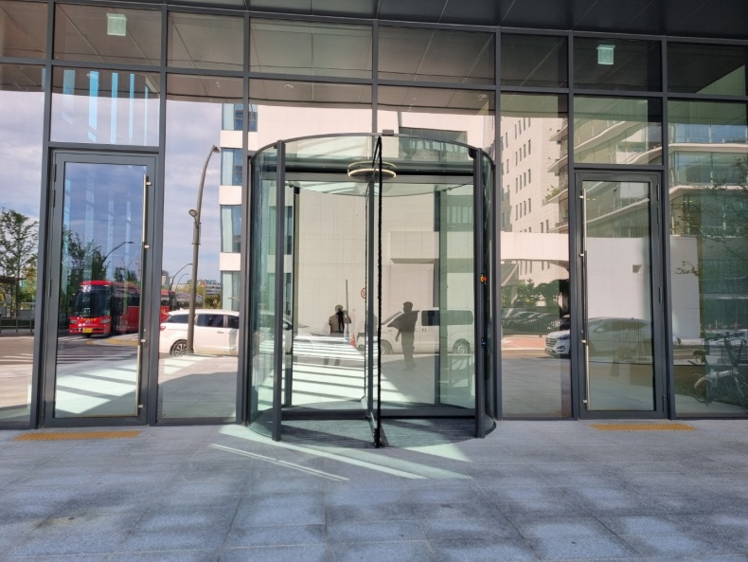
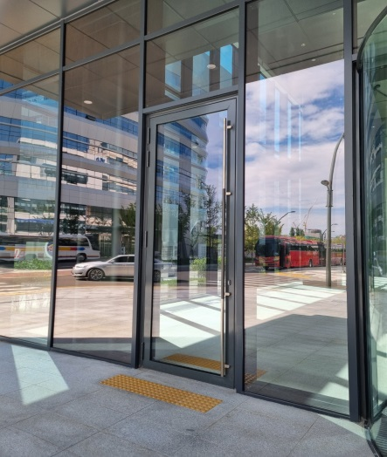
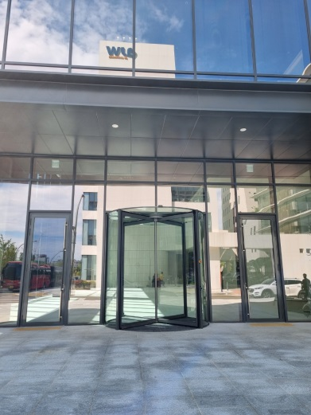
마곡 일진 융복합 R & D Center 포밍 단열바 시스템 Door (250kg용 )
Gavanized Profile EBE75

Slide 12
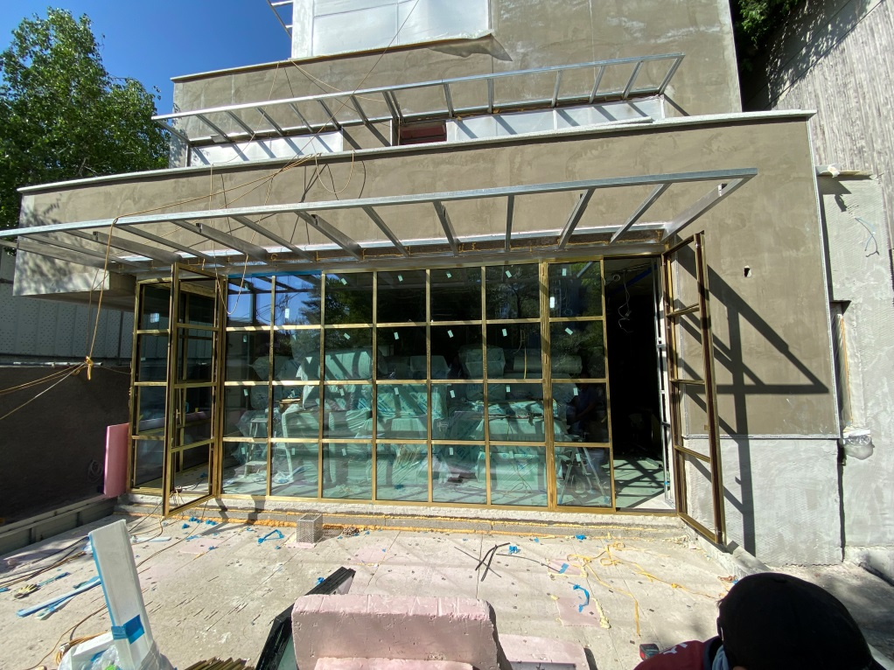
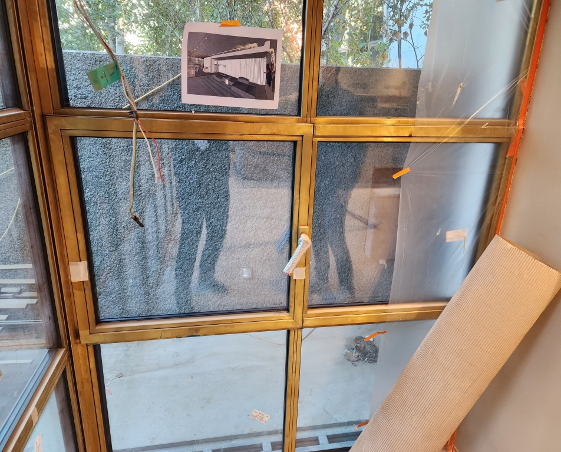
이태원 J주택 Brass 포밍 단열바 시스템 Door
Natural Brass Profile -OS2 75

